Slide 1



MEUS
BANNERS
2 de 4
Ligue o Som
Clic

Slide 2


Se você quiser atingir uma meta especial, terá que estudar no horário em que os outros estão tomando chope com batatas fritas.
D.A.
Reinaldoslides
www.sergrasan.com

Slide 3

O amor percorre territórios devastados da alma com a calma necessária para reflorestar um a um.
Ana Jácomo
www.sergrasan.com
Reinaldoslides

Slide 4

“Quando você diz que não tem tempo para algo, é porque aquilo não é prioridade”
Mario Sergio Cortella
www.sergrasan.com
Reinaldoslides

Slide 5


O som aniquila a grande beleza do silêncio
Charles Spencer Chaplin
Reinaldoslides
www.sergrasan.com

Slide 6

“Todo ser humano é um educador em potencial, pois já nasce um aprendiz.
Se ninguém lhe ensina nada, aprende com as próprias experiências”
Içami Tiba
Reinaldoslides
www.sergrasan.com

Slide 7

Tenha sempre um plano "B" para todos os seus projetos. Busque o melhor e prepare-se para o pior, por quê a vida é só dos
vencedores.
Tales de Mileto
www.sergrasan.com
Reinaldoslides

Slide 8


‏Não é proclamando nosso brilho que nos tornamos luminosos.
Para isso, carecemos tão somente de coragem para encarar a nossa escuridão.
Ricardo Gondim
www.sergrasan.com

Slide 9


Reinaldoslides
Não me interessa nenhuma religião cujos princípios
não melhoram
nem tomam em consideração as condições dos animais
Abraham Lincoln
www.sergrasan.com

Slide 10


Slide 11


Slide 12

É necessário cuidar da ética para não anestesiarmos a nossa consciência e começarmos a achar que tudo é normal.
Mario Sergio Cortela
www.sergrasan.com
Reinaldoslides

Slide 13

“O trabalho afasta de nós, três grandes males:
o aborrecimento,
o vício
e
a necessidade!”
Voltaire
www.sergrasan.com
Reinaldoslides

Slide 14


“Muitas palavras não indicam necessariamente
Muita sabedoria.”
Tales de Mileto
Reinaldoslides
www.sergrasan.com

Slide 15


Distúrbios fisiológicos e psicológicos dos filhos podem ser lágrimas do corpo que os olhos não puderam chorar.
Içami Tiba
www.sergrasan.com
Reinaldoslides

Slide 16
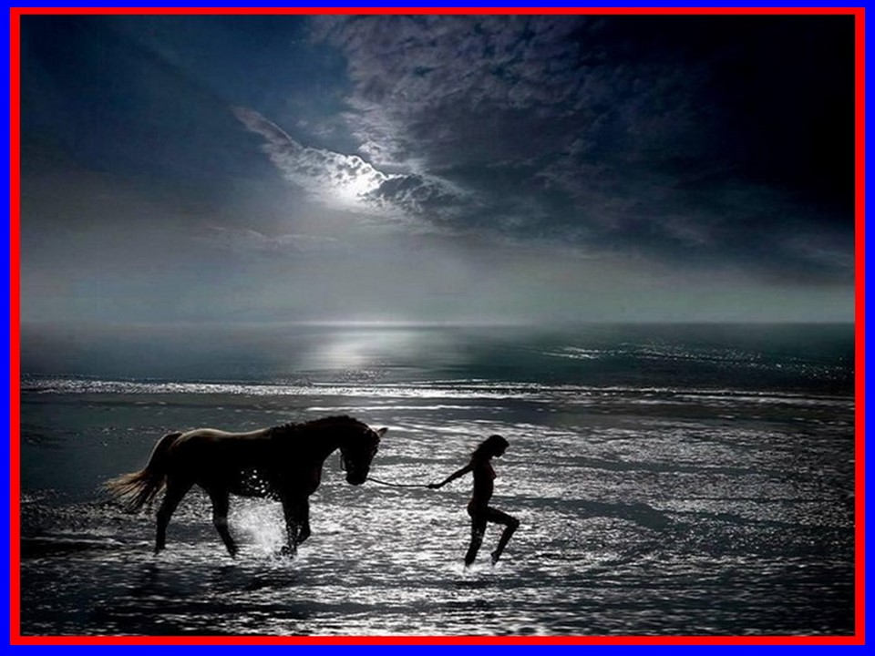
A pátria não é a raça, não é o meio,
não é o conjunto dos aparelhos
econômicos e políticos:
é o idioma criado ou herdado pelo povo.
Olavo Bilac
www.sergrasan.com Reinaldoslides

Slide 17


A infelicidade tem isto de bom:
faz-nos conhecer os verdadeiros amigos.
Érico Veríssimo
www.sergrasan.com
Reinaldoslides

Slide 18

“A esperança é o único bem comum a todos
os homens; aqueles
que nada mais
têm ainda a
possuem.”
Tales de Mileto
www.sergrasan.com
Reinaldoslides

Slide 19
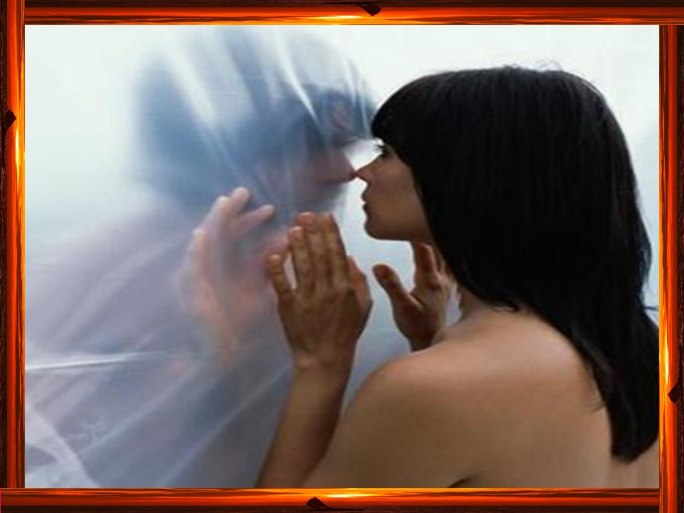


A gente não é super-herói nem super fracassado.
A gente acerta, erra, tem dias de alegria e dias de tristeza...
Roberto Shinyashiki

Slide 20



Antes de começar a criticar os defeitos dos outros, enumere ao
menos dez dos teus.
Abraham Lincoln

Slide 21
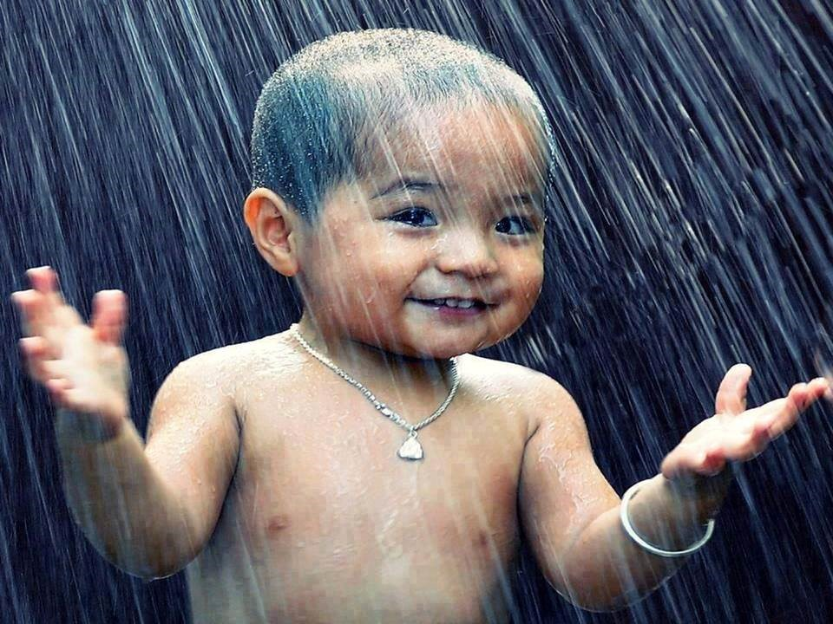
“Toma
para ti
o conselho
que dá
aos outros.”
Tales de Mileto

Slide 22

Aristóteles:
Felicidade é ter o que fazer, ter algo que amar, e algo que esperar.
www.sergrasan.com
Reinaldoslides

Slide 23


A ASTÚCIA FEMININA
Os gregos diziam que as mulheres tinham algo que eles invejavam: astúcia!
Qualquer coisa que você der a uma mulher, ela vai fazer algo fabuloso.
Dê um espermatozoide e ela vai lhe dar um filho...
Dê uma casa e ela vai lhe daqr um lar...
Dê alimentos e ela vai lhe dar uma refeição deliciosa...
Dê um sorriso e ela vai dar o seu coração...
Ela multiplica e amplia o que você dá...
Então, se você lhe der problemas...
Prepare-se!!!

Slide 24


Tu és jovem.
Atender a quem te chama é belo,
lutar por quem te rejeita
é quase chegar a perfeição.
Charles Claplin

Slide 25


A maior habilidade de um
líder é desenvolver habilidades
extraordinárias em pessoas comuns.
Abraham Lincoln
w.sergrasan.com

Slide 26

Cedo na cama, cedo no batente.
Faz o homem saudável, próspero e inteligente.
Benjamin Franklin
www.sergrasan.com
Reinaldoslides

Slide 27

“Todo ponto de vista é a vista de um ponto.”
Leonardo Boff
www.sergrasan.com
Reinaldoslides

Slide 28

Estude sempre e muito.
A glória pertence àqueles que têm um trabalho especial para oferecer.
Roberto Shinyashiki
www.sergrasan.com
reinaldoslides

Slide 29

Eu permito a todos serem como quiserem, e a mim como devo ser.
Chico Xavier

Slide 30




"Quem quer fazer alguma coisa, encontra um meio.
Quem não quer fazer nada, encontra uma desculpa".
Roberto Shinyashiki

Slide 31

“A coisa de maior extensão no mundo é o universo, a mais rápida é o pensamento,
a mais
sábia é
o tempo
e mais
cara e
agradável é realizar a vontade de Deus.”
Tales de Mileto
www.sergrasan.com
reinaldoslides

Slide 32

Textos: Frazes e Pensamentos de Autores diversos
Imagens: Banners da minha pagina na Internet
Música: Carlos Magno – Emoções.wav
Formatação:Reinaldoslides
Divulgação: www.sergrasan.com
Contato: reinaldogp2000@yahoo.com.br
Campinas, 17 de fevereiro de 2016
F i m

